Slide 1
Pythonでデスクトップアプリを作ろう
10月7日・9日 https://info.nikkeibp.co.jp/media/NSW/atcl/books/110900064/
見学欠席者向けの補講
GUIの基礎と課題
この講義では、GUI（Graphical User Interface）の基礎を学び、PythonとTkinterというGUIライブラリを用いて、自作のアプリを開発する。
10月7日：基礎学習、課題設定、GUIアプリの開発
10月9日：開発の続き、レポート作成、成果発表

Slide 2
GUIとは何か？
具体例は？

Slide 3
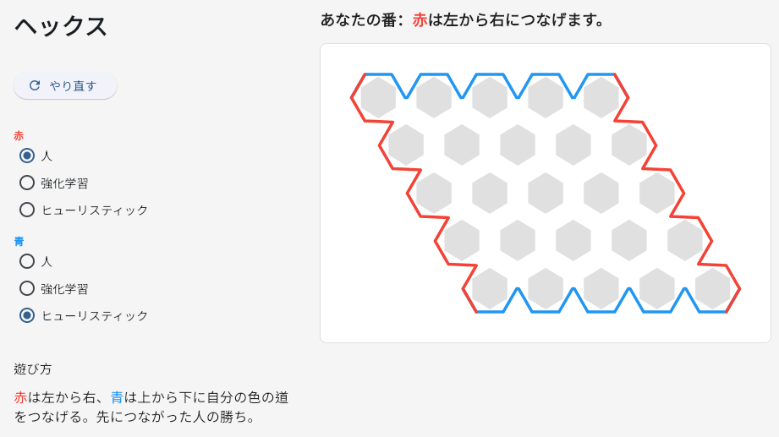
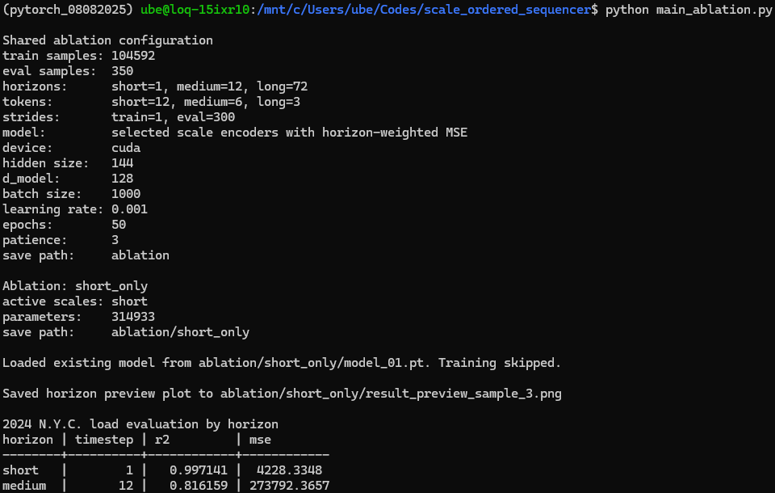
1 はじめに
1-1 GUIとは
GUI（Graphical User Interface）
GUIとは、画面上のボタン、アイコン、メニューなどを使って、コンピュータを操作する方式である。マウスやタッチ操作を使うことが多く、初心者でも直感的に使いやすい。
CUI（Character User Interface）
CUIとは、文字やコマンドを入力して、コンピュータを操作する方式である。主にキーボードを使い、決められたコマンドを入力して操作する。

Slide 4
1-2 プログラムの制御方式
イベント駆動型プログラミングとは、ユーザーの操作をきっかけに処理を実行する方式である。
GUIでは操作の順番が決まっていないため、クリックやキー入力などに応じて処理する仕組みが重要である。
イベント → ハンドラ → アクション → 次のイベントを待つ。
イベント
ハンドラ
アクション
UIでの操作：
タッチ画面の操作
ボタンのクリック
キー入力
何をするのか？
■ ファイルを開く
□ ファイル保存
□ 処理
ファイルを開く場合：
ファイルを指定
中身を読込む
UIの更新
待つ

Slide 5
1-3 CUIの違い
今まで作成してきたプログラムは CUI であり、ユーザーが入力したコマンドに応じて処理を実行するコマンド駆動型プログラミングの方式である。
CUIでは、ユーザーが命令を入力し、その内容をプログラムが判断して対応するアクションを実行する。
コマンド → インタプリタ → アクション → 次のコマンドを待つ。
コマンド
インタプリタ
アクション
CUIでの入力：
open
save
exit
コマンドを解析：
■ open → ファイルを開く
□ save → ファイルを保存
□ exit → 終了
openの場合：
ファイルを指定
中身を読込む
CUIでの表示
待つ

Slide 6
1-4 違いの例
Python GUI: Tkinter
Python CUI: コマンド
import tkinter as tk
# ハンドラ
def say_hello():
# アクション
label.config(text="Hello!")
# GUIの初期化
root = tk.Tk()
root.geometry(“300x100”)
root.title("Demo")
label = tk.Label(root, text="Press the button")
label.pack()
button = tk.Button(
root,
text="Click me",
command=say_hello # イベント：ボタンをクリック
)
button.pack()
# イベントループ
root.mainloop()
while True:
# コマンド：ユーザーから命令を入力する
command = input("> ")
# インタプリタ：入力されたコマンドを判定する
if command == "hello":
# アクション
print(“Welcome!")
elif command == “goodbye":
# アクション
print(“Later!")
# インタプリタ
else:
# アクション
print("Unknown command")
🤔
プログラムの制御方式はほぼ似ているが、書き方自体が異なる。

Slide 7
1-5 まとめ
GUIとCUIでは、ユーザーからの入力方法だけでなく、プログラムの処理方式も異なる。以下に主な違いを示す。
 | GUI | CUI
インターフェース | ボタン、ウィンドウ、メニュー | テキストコマンド
ユーザー入力 | クリック、キー入力、マウス操作 | コマンド入力
動作方式 | イベント駆動型 | コマンド駆動型
プログラムが待つもの | イベント | コマンド
例 | Tkinter、Qt、Flet等 | input() ループ

Slide 8
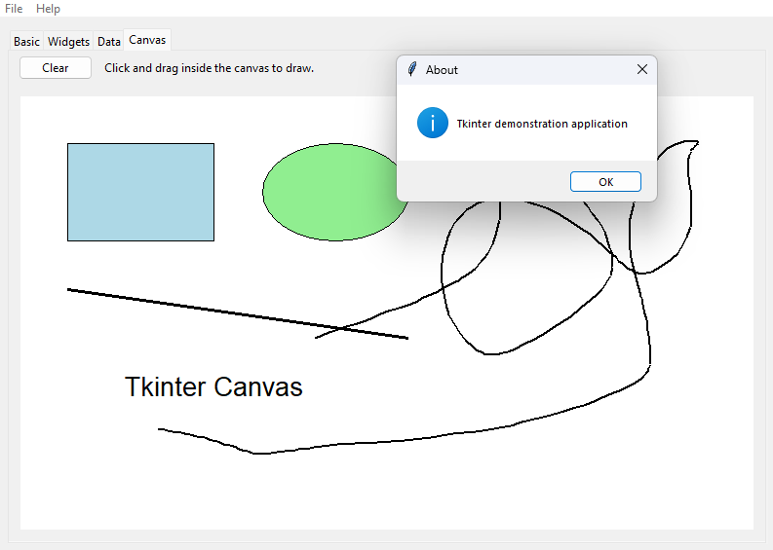
2 Tkinterの基礎
2-1 Tkinterとは
Tkinter（ティーキンター）は、PythonでGUIを作成するための標準ライブラリである。ボタン、テキストボックス、メニュー、ウィンドウなどを簡単に作成できる。
Pythonに標準で含まれているため、基本的には追加のインストールなしで利用できる。
※ この講義では、Pythonの詳細な内容については扱わない。必要に応じて各自で復習すること。

Slide 9
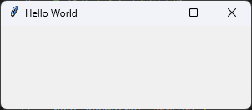
2-2 1枚のウィンドウを表示するアプリ ①
WindowsデスクトップにあるVS Codeを立ち上げて、右側に書いてあるコードを書いてみよ。
書いた後、VS Codeの「Run」→「Run Without Debugging」のメニューをクリックして、実行してみよ。
確認後、ウィンドウ右上の「×」を押して終了してみよう。
結果を観察して、titleで表示したテキストとgeometryでのウィンドウサイズを調整してみよ。
# Tkinterライブラリのインポート
import tkinter as tk
# Tkオブジェクトの生成（トップレベル）
root = tk.Tk()
# ウインドウのタイトルの設定
root.title(“Hello World″)
# ウインドウサイズの設定（文字列xとy）
root.geometry(“300x100”)
# トップレベルウインドウの表示
root.mainloop()
デモ→
『Pythonでデスクトップアプリを作ろう』第1部、第2章

Slide 10

2-2 1枚のウィンドウを表示するアプリ ②
ポイント
tk.Tk()：ウィンドウを作る
title()：タイトルを設定する
geometry()：ウィンドウサイズを設定する
mainloop()：ウィンドウを表示し続ける
# Tkinterライブラリのインポート
import tkinter as tk
# Tkオブジェクトの生成（トップレベル）
root = tk.Tk()
# ウインドウのタイトルを設定
root.title(“Hello World″)
# ウインドウサイズを設定（文字列xとy）
root.geometry(“300x100”)
# トップレベルウインドウの表示
root.mainloop()
Tk.Tk()
とmainloop()
title()
100
300

Slide 11
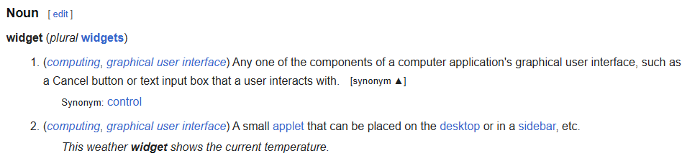
2-3 ウィジェット ①
ウィジェットは、コンピューターアプリケーションのGUIを構成する部品の一つである。
Tkinterには、ボタンやテキストボックスなどのウィジェットがあらかじめ用意されており、それらを利用することでGUIの部品を簡単に追加することができる。
(参考) https://en.wiktionary.org/wiki/widget、Wiktionary, “widget,” CC BY-SA 4.0
『Pythonでデスクトップアプリを作ろう』第1部、3章

Slide 12
2-3 ウィジェット ②
以下のウィジェットの組み合わせ（『Pythonでデスクトップアプリを作ろう』p.26）によって、適切なアプリを作ることができる。
ウィジェット名 | 說明（tkinter版）
Button | ボタン
Canvas | 描画領域
Entry | テキストフィールド（1行入力できる）
Label | ラベル（1行テキストの表示）
Checkbutton | チェックボックス（ON/OFF切り替えOK）
Combobox | コンポボックス（Entryとドロップダウンリスト組み合わせOK）
Frame | フレーム（長方形のコンテナ）
⋮ | ⋮
p. 26
※ 本講義ではttkを使わない

Slide 13
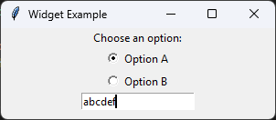
2-4 階層構成の配置 ①
コンテナは、ウィジェットを入れて整理するための領域である（例：Window、Frame）。
Window：GUIの基本となる最上位のコンテナである。
Frame： Label、Entryなどのウィジェットをまとめて配置するためのコンテナである。
Top level window
Label
Frame
Radiobutton
Radiobutton
Entry

Slide 14
2-4 階層構成の配置 ②
配置は、コンテナの中でウィジェットの位置を決める方法である。
  pack：上・下・左・右の順に並べる
  grid：行と列の表形式で配置する
  place：座標を指定して配置する
ほとんどのGUIは、gridを使ってウィジェットを上下または左右に並べることで構成できる。
3x3グリッド
1x3グリッド
入れ子構造グリッド
Notes:
※ 時間の制約でgrid関数だけを教えます。

Slide 15
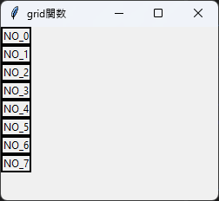
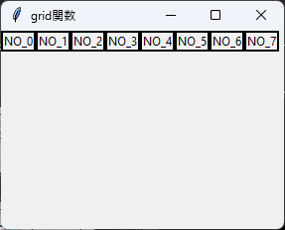
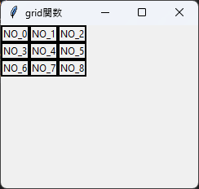
2-5 grid関数の初級練習
『Pythonでデスクトップアプリを作ろう』第1部、第3章に：
練習1：リスト3（p. 38）をコピーして、ラベルが上下に重ねるようなGUIを作成せよ。
練習2：リスト4（p. 39）を参照して、ラベルが左右に並べるようなGUIを作成せよ。
練習3：リスト3に「WIDGET_MAX=9」の場合、3x3のグリッドを作成せよ。
※ ヒント：__.grid(column=〇, row=▢)、〇と□はint型の数字
演習1
演習2
演習3

Slide 16
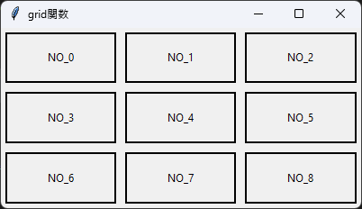
2-6 grid関数の中級練習
『Pythonでデスクトップアプリを作ろう』第1部、3章に：
練習4：リスト5（p. 41）をコピーして、スペースありの4x2のグリッドを作成せよ。
練習5：リスト3に「WIDGET_MAX=9」の場合、スペースありの3x3のグリッドを作成せよ。
ヒント1：演習5では、padxとpadyの引数でスペースを調整できる。
ヒント2：columnconfigureとrowconfigureの関数、グリッドの行と列の広がり方を調整できる。
ヒント3： stickyの引数を使って、ウィジェットの広がり方を調整できる（ヒント2の適応が必要）。

Slide 17
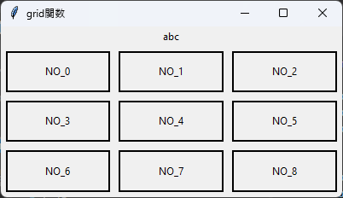

2-7 grid関数の上級練習
練習6：練習5のソースコードを使って、「abc」のテキストをグリッドの上に追加せよ。
ヒント1：tk.Label()を使ってテキストを追加することができる。
ヒント2：3x3のグリッドはFrameの中に入れる。
Top level window
Label
abc、上 （行：0、列：0）
Frame
下（行：1、列：0）
Label
NO_0、左上（行：0、列：0）
$$⋮$$
Label
NO_8、右下（行：2、列：2）

Slide 18
2-8 grid関数の主なオプション
grid関数では、padxやpadyだけでなく、複数のオプションを使ってグリッドを調整できる。columnconfigureとrowconfigure関数はWindowまたはFrameに対して使用する関数であるため、以下の表には含めていない。
オプション | grid(…)説明
column | ウィジェットを置く列番号（0から開始）
row | ウィジェットを置く行番号（0から開始）
columnspan | 横方向にまたがるグリッドの数
rowspan | 縦方向にまたがるグリッドの数
ipadx | ウィジェット内部の横幅を広げる
ipady | ウィジェット内部の縦幅を広げる
padx | ウィジェット外側の横方向の余白
pady | ウィジェット外側の縦方向の余白
sticky | セル内でのウィジェットの配置方向
p. 39

Slide 19
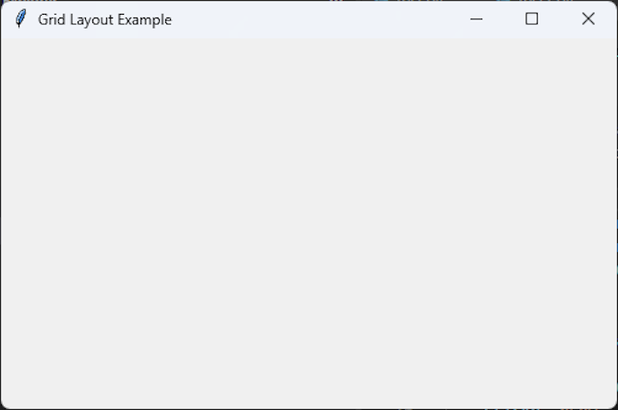

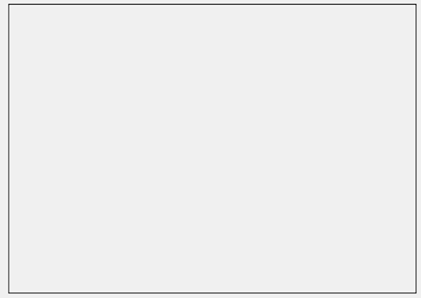
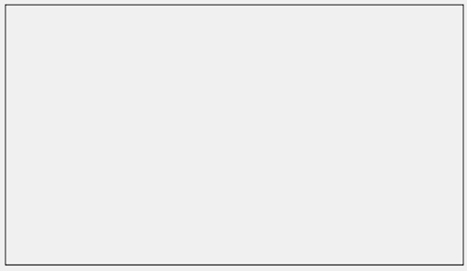


2-9 grid関数の課題
練習7：以下の階層構成を参考にして、入れ子構造なGUIを作成せよ。
Top level window
Frame
左（行：0、列：0）
Frame
右（行：0、列：1）
Frame
上（行：0、列：0）
Frame
下（行：1、列：0）
Button
1（行：0、列：0）
Button
2（行：0、列：1）
※ 各Frameはそれぞれ独立したgridを持つ。

Slide 20
2-10 まとめ
Tkinterでは、Qtのようなスペーサーがないため、
  columnconfigureとrowconfigureのweight 設定
  WindowやFrameのsticky引数の設定
  空のFrameの利用
によって、余白を調整することができる。
『Pythonでデスクトップアプリを作ろう』第1部の第5～6章では、Entryの使い方とその他の基礎事項が扱われているので、各自で確認すること。
次のスライドから始まる第3章では、イベントドリブンとGUIの連携させる方法を体験する。
15分休憩

Slide 21
3 ユーザーの操作に対応する
3-1 イベントとハンドラの関数
Tkinterでは、GUIに関する操作を行った際（ボタンをクリックするなど）、「イベント」が発生する。
イベントは「ハンドラ」の関数を呼び出して「アクション」を行う。
このやり方は（1-2）で説明したイベント駆動型プログラミングである。
練習7：右側のコードのハンドラ関数を編集してみよ。
import tkinter as tk
# ハンドラ
def say_hello():
# アクション
label.config(text="Hello!")
# GUIの初期化
root = tk.Tk()
root.geometry("300x100")
root.title("Demo")
root.columnconfigure(0, weight=1)
label = tk.Label(root, text="Press the button")
label.grid(row=0, column=0)
button = tk.Button(
root,
text="Click me",
command=say_hello # イベント：ボタンをクリック
)
button.grid(row=1, column=0)
# イベントループ
root.mainloop()

Slide 22
3-2 メッセージボックスの使い方
ハンドラ関数を使ってメッセージボックスを表示することも可能である。
まず、Tkinterから「messagebox」をインポートし、
ハンドラ関数内で「showinfo」関数を使用する。
showinfo関数に
  1番目の引数にはメッセージボックスのウィンドウタイトルを設定し、
  2番目の引数には表示したいメッセージを指定する。
ハンドラ関数は、ボタンの「command」から呼び出される。
from tkinter import messagebox
import tkinter as tk
# ハンドラ関数
def morning():
messagebox.showinfo(“6:00~10:30”, “おはよう!")
root = tk.Tk()
root.title(“イベントドリブン”)
root.geometry("250x120")
root.columnconfigure(0, weight=1)
# ラベル
label = tk.Label(root, text="Press the button")
label.grid(row=0, column=0)
# Buttonウィジェットの生成と配置
button_morning = tk. Button(
root,
text=“おはよう",
command=morning
)
button_morning.grid(row=1, column=0)
root.mainloop()

Slide 23
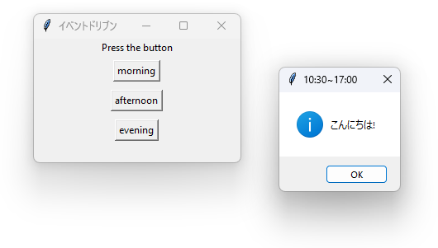
3-3 メッセージボックスの練習
練習8：練習7のコードに2つのボタン（こんにちはとこんばんはのボタン）を追加してみよ。ヒントはリスト2（p. 54）をすること。
※ ハンドラ関数をうまく活用することで（計算など）、いろいろな処理が使える。

Slide 24
3-4 bind関数
bind関数を使うと、キー入力やマウス操作などのイベントに処理を割り当てることができます。
この例では、Escキーが押されたときに確認メッセージを表示し、プログラムを終了します。
bind()では、イベントが発生すると指定したハンドラ関数が呼び出されます。
練習9：例を参照にして、「Enter」キーが対応できるプログラムを作成せよ（ヒント：<Return>）。
from tkinter import messagebox
import tkinter as tk
def button_response():
messagebox.showinfo("Message", "Button clicked!")
def close_program(event):
if messagebox.askyesno("Warning", "Close the program?"):
root.destroy()
root = tk.Tk()
root.title("Bind demo")
root.geometry("250x150")
root.grid_rowconfigure(0, weight=1)
root.grid_columnconfigure(0, weight=1)
button = tk.Button(root, text="Click Me", command=button_response)
button.grid(row=0, column=0, padx=20, pady=20)
# 「Esc」キーが押されたら…
root.bind("<Escape>", close_program)
root.mainloop()
pp. 57―70を参照

Slide 25
3-5 まとめ
教科書の第2部と第3部には、詳細なアプリの事例とソースコードが含まれている。
必要に応じてそれらを参照し、オリジナルのアプリを作成せよ。
締切：10月9日16:10までに、チームのグループへ提出すること。
※ 教科書の例題アプリをコピーした場合、レポートおよび発表は評価しない。

Slide 26
4. 課題設定
4-1 How-Now-Wowマトリクス
日常生活に「あれば、便利な」アプリを作成せよ。
新しいアプリを議論するのは結構難しくて、時間内の制約でできないものもある。
価値観なし
How
（独創的だが、実行が難しい）
How-Now-Wowマトリクスを使って、思いつくアイディアを適切な箱の中に入れる。
Wowの箱の中に入っているアイディアをアプリとして実装してみよ。
難しさ
Now
（独創がない、実行しやすい）
Wow
（新規性あり、実行しやすい）
新規性

Slide 27
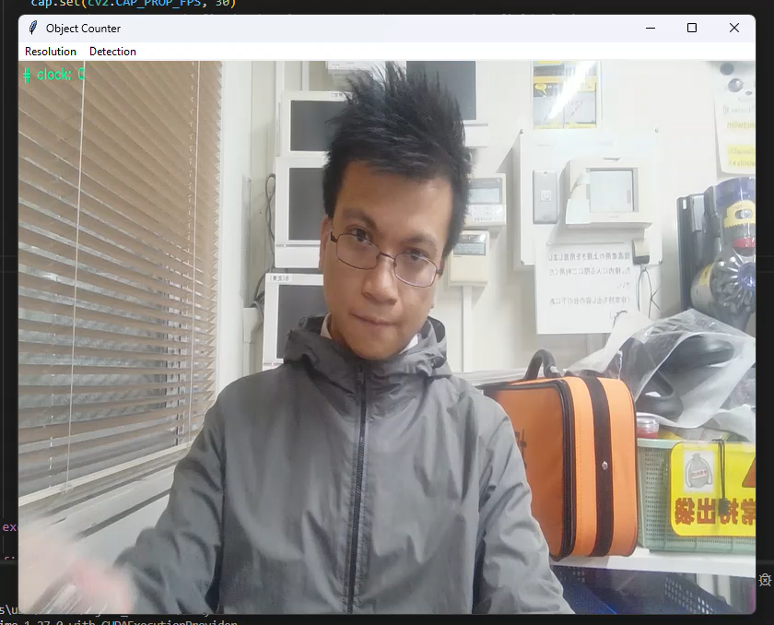
4-2 事例（AI物体カウンター紹介展示）
作ったYOLOv8の展示はCUIソフトで、毎回学生・展示する先生に「README.md」を使って、使い方を説明しないといけない。
また、パソコンのスペックと検知したいものによって、ソースコードの編集が必要になるが、 YOLOv8・Pythonの基礎を持っていなければ編集できない。
処理する動画（パソコンのスペックに適応）のサイズおよび検知するものをGUIで選択できるようにした。
「*.onnx」と「detection.txt」で、検知モデルと検知リストを更新できる。
AIの出力をGUIで可視化することで、初心者でもその効果をより理解しやすくなる！

Slide 28

5. レポートのテンプレート
レポートのテンプレートでは、以下のアイコンを使用できまる。
Microsoft Word Document をダブルクリックすると、Word ファイルが開く。
開いたら、［File］→［Save As］の順に操作して、新しいファイルとして保存できる。

Slide 29
6. スケジュール

